Slide 1
Les Plus Beaux Logis de Paris
Partie 1

Slide 2

Analysez l’évolution des prix de l’immobilier avec Python
Noura OUSFIA
08/08/2025

Slide 3
Objectifs du projet
Utiliser des modèles de régression pour prédire le prix des biens immobiliers avec une erreur inférieure à 10%.
Identifier les dimensions clés qui influencent le prix (surface, type de bien, etc.).
Développer un algorithme de classification automatique pour prédire les prix d’un bien à partir des données disponibles.
Aider à repérer le segment du portefeuille avec la plus forte valorisation future.

Slide 4
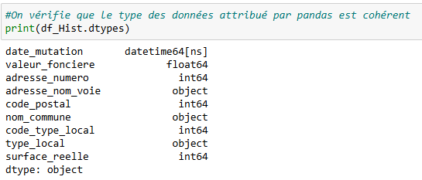
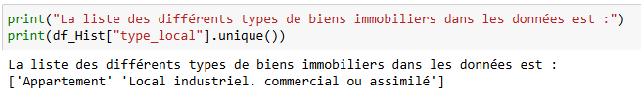
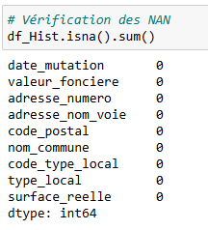

II. Méthodologie suivie
Traitements et analyse de données :
1
3
5
4
2
6
Notes:
Expliquez ici la méthodologie et décrivez les différentes étapes que vous avez suivies pour réaliser le projet.

Slide 5
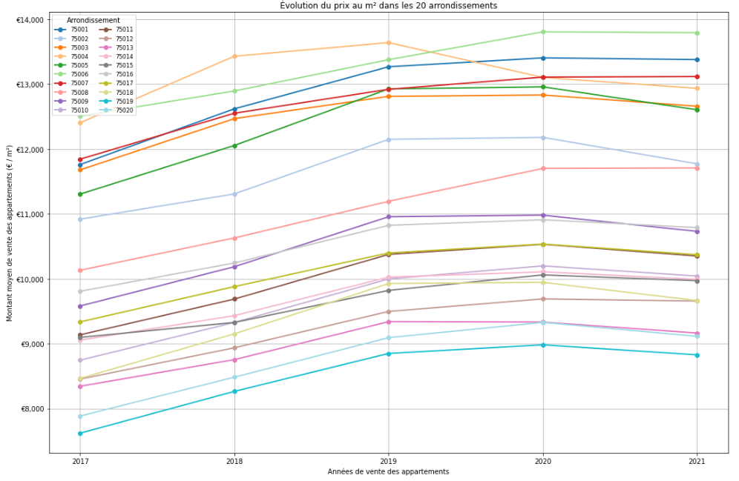
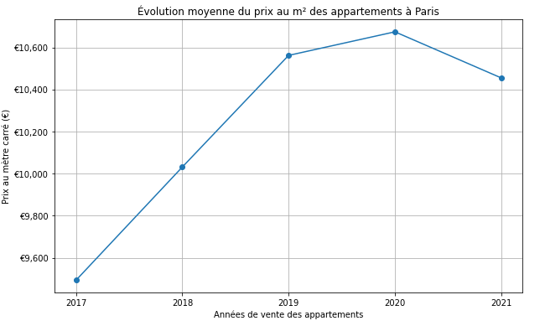
Analyse du marché de l’immobilier
Différences de prix au mètre carré entre les arrondissements et par an :
Notes:
Insérer ici le résultat de vos analyses du marché de l’immobilier à Paris entre 2017 et 2021 ainsi que vos éventuels commentaires.

Slide 6
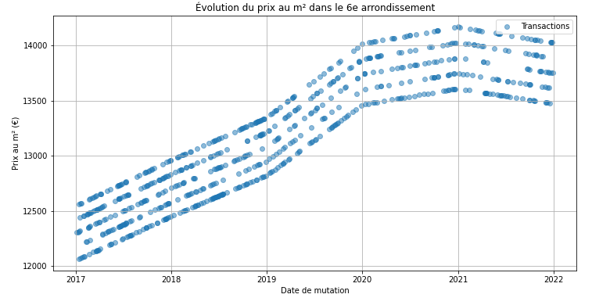
Analyse du marché de l’immobilier
Analyse du 6ème arrondissement :
=> Nombre de transactions dans le 6ème arrondissement : 709
On observe que ?
Des points très haut = ventes très chères (souvent bien de luxe ou erreur de saisie)
Des zones avec beaucoup de points serrés => période avec beaucoup de ventes
Des trous => peut signaler un manque de données ou une période creuse (ex : confinement en 2020)
Notes:
On observe que
- Des points très haut = ventes très chères (souvent bien de luxe ou erreur de saisie)\n - Des zones avec beaucoup de points serrés => période avec beaucoup de ventes\n - Des trous => peut signaler un manque de données ou une période creuse (ex : confinement en 2020)\n\nPour nous rassurer sur la relation entre les données nous allons utiliser un test statistique de corrélation.

Slide 7
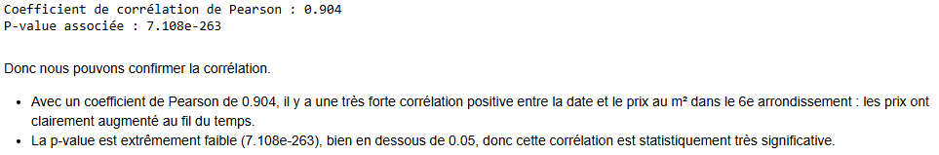
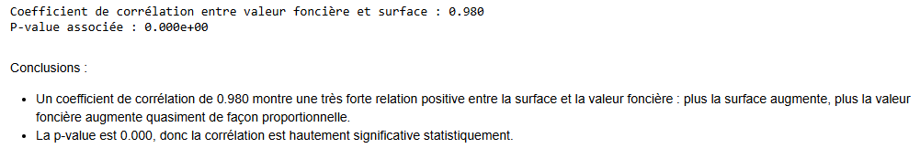
Vérification de la relation entre le prix au m² et les variables

Slide 8
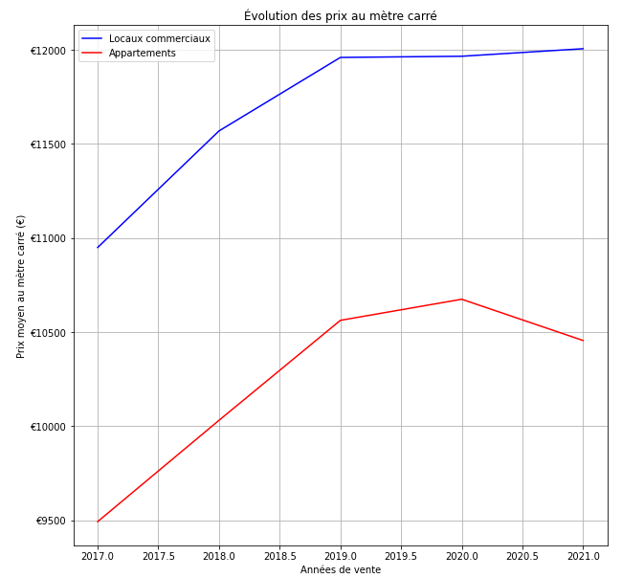
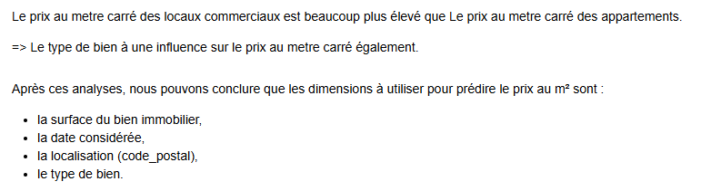
Analyse du marché de l’immobilier

Slide 9
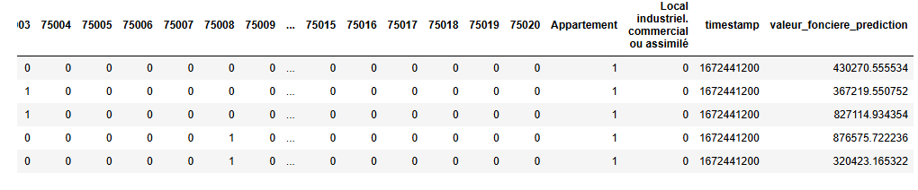
III. Résultat des prédictions
Mes conclusions sur le segment avec la plus grande valorisation et sur les limites de cette estimation : la branche qui,selon notre prédiction, a le plus de valeur à la date demandée c'est à dire au 31 décembre 2022 est le segment corporate.
Notes:
Expliquez ici:
Le résultat de votre prédiction sur la valorisation au 31 décembre 2022 du portefeuille des actifs immobiliers de l’entreprise.
Les limites et précautions à prendre avec vos résultats.
Le segment corporate aura une valorisation supérieure au segment particulier au 31 décembre 2022.

Slide 10
Les Plus Beaux Logis de Paris
Partie 2

Slide 11
I. Méthodologie suivie
Dans cette partie nous allons labelliser automatiquement les biens immobiliers comme étant :
- soit des Appartements
soit des Local industriel. commercial ou assimilé.
Pour cela nous allons utiliser l'algorithme du KMeans sur le jeu de données partagé par l'entreprise.
Pour que l'algorithme fonctionne, il faut que nous préparions les données en supprimant les dimensions inutiles et en nous concentrant sur le facteur discriminant entre les appartements et les locaux commerciaux : la différence dans le prix au mètre carré tel que nous l'avons vu avant.
Notes:
Expliquez ici la méthodologie et décrivez les différentes étapes que vous avez suivies pour réaliser le projet. N’oubliez pas que votre interlocuteur n’est pas technique.

Slide 12
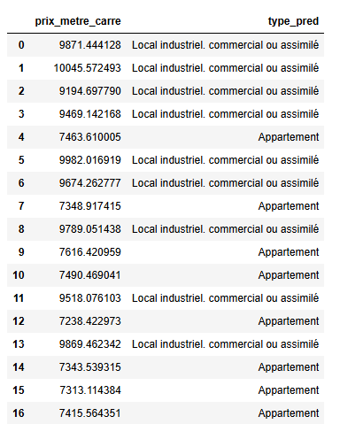
II. Résultat de la classification
Notes:
Expliquez ici:
Le résultat de votre prédiction sur la classification des biens immobiliers transmis par l’entreprise.
Les limites et précautions à prendre avec vos résultats.

Slide 13
Mes conclusions sur l'analyse :
Grâce à notre étude des données foncières parisiennes entre 2017 et 2021, nous avons pu :
Observer une hausse globale des prix au m² jusqu’en 2020, suivie d’un léger recul en 2021.
Confirmer la corrélation très forte entre la surface réelle et la valeur foncière (Pearson ≈ 0.98), ce qui valide l’importance de la surface dans la prédiction.
Identifier que le code postal (localisation) et le type de bien (appartement vs local commercial) ont une influence importante sur le prix.
Entraîner un modèle de régression linéaire performant (R² ≈ 0.98) pour prédire la valeur d’un bien à partir de ses caractéristiques.
Utiliser un clustering KMeans pour distinguer automatiquement les types de biens sur la base du prix au m².
Limites de l’exercice :
Les données de 2022 n’étaient pas disponibles ; on a donc extrapolé à partir de l’historique.
Le modèle suppose une relation linéaire entre les variables, ce qui n’est pas toujours vrai dans l’immobilier.
Le prix au m² peut varier fortement pour des raisons non visibles dans les données (étage, état, exposition…).

